Slide 1
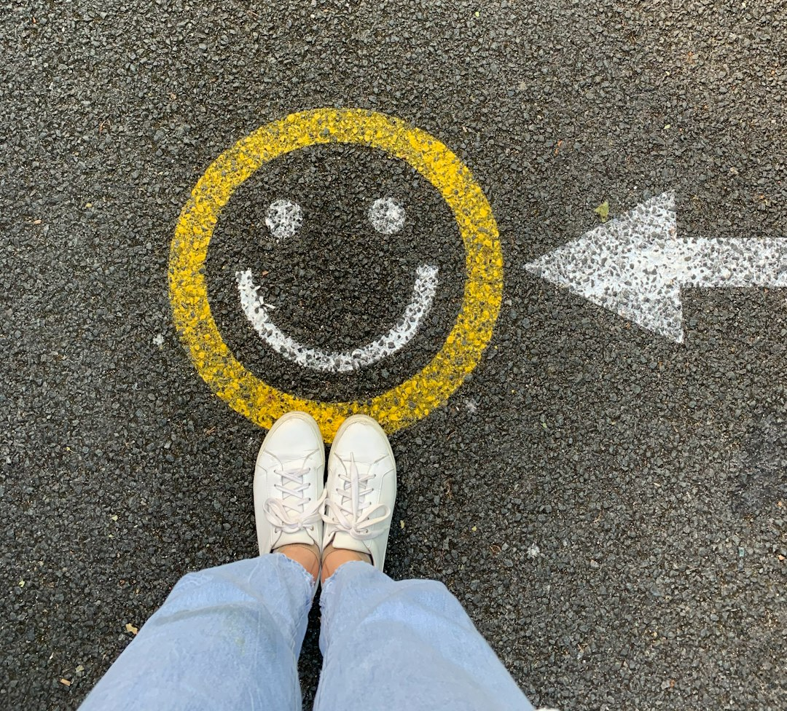
SSA Göteborg 23 Maj 2024
SÅ HÄR BOOSTAR DU DIN
LYCKA &
KREATIVITET!

Slide 2
SSA Göteborg 23 Maj 2024
CHRISTINA RADICS

Slide 3
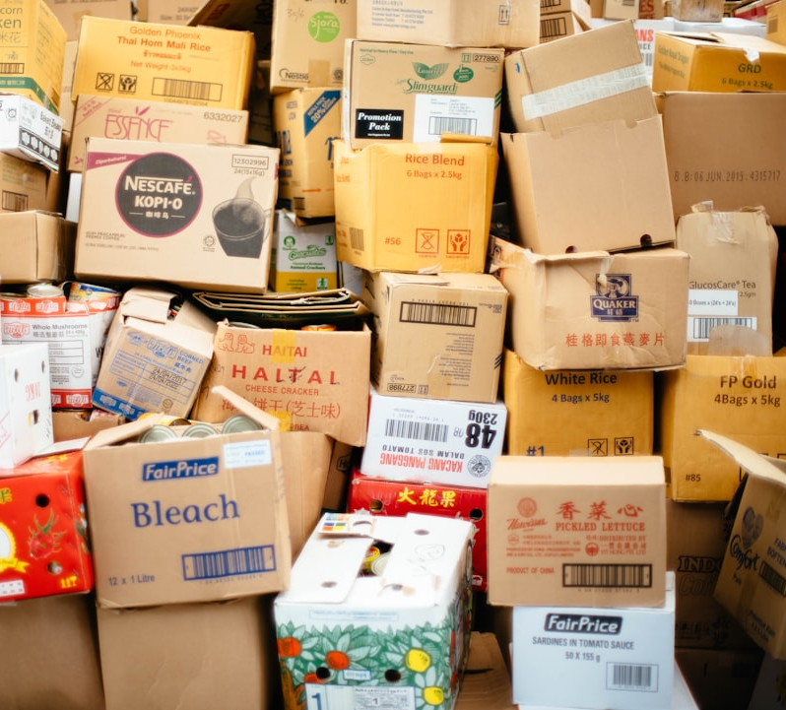
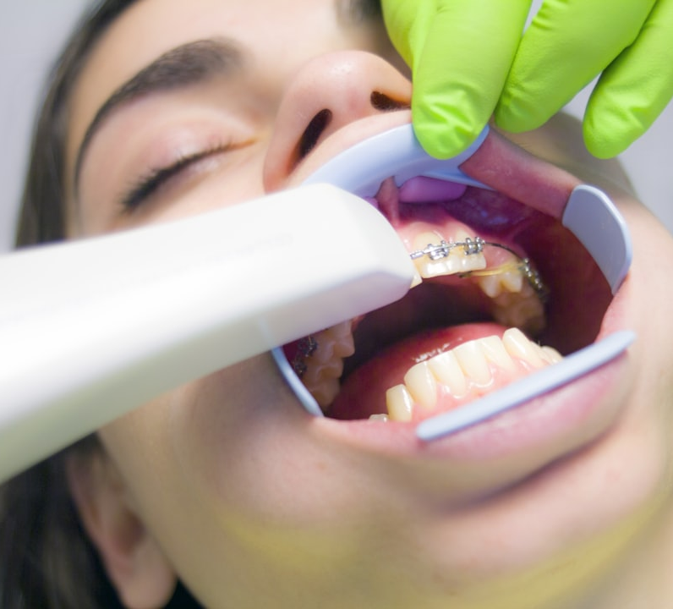

Slide 7
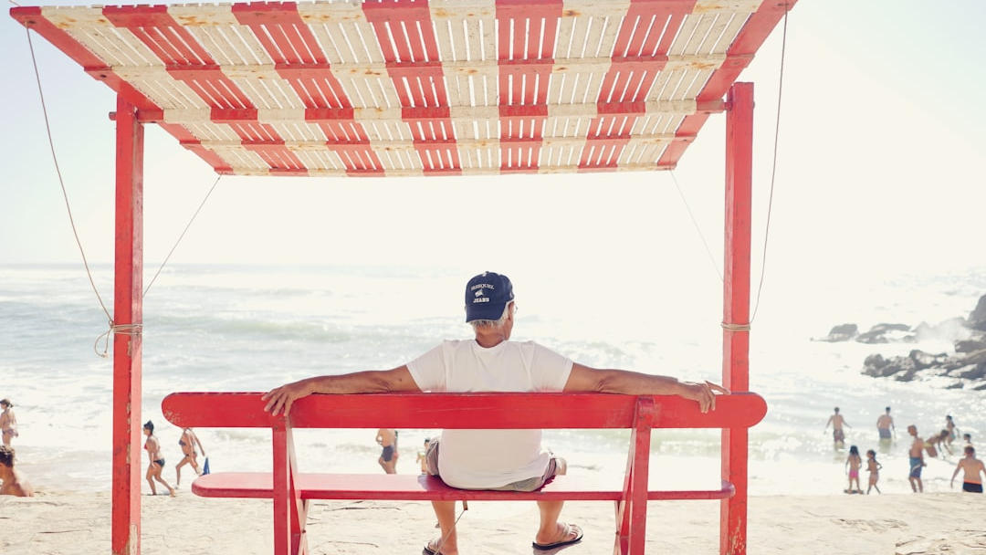

Slide 9
Vad vill du?
Hur ser ditt dröm scenario ut?

Slide 10
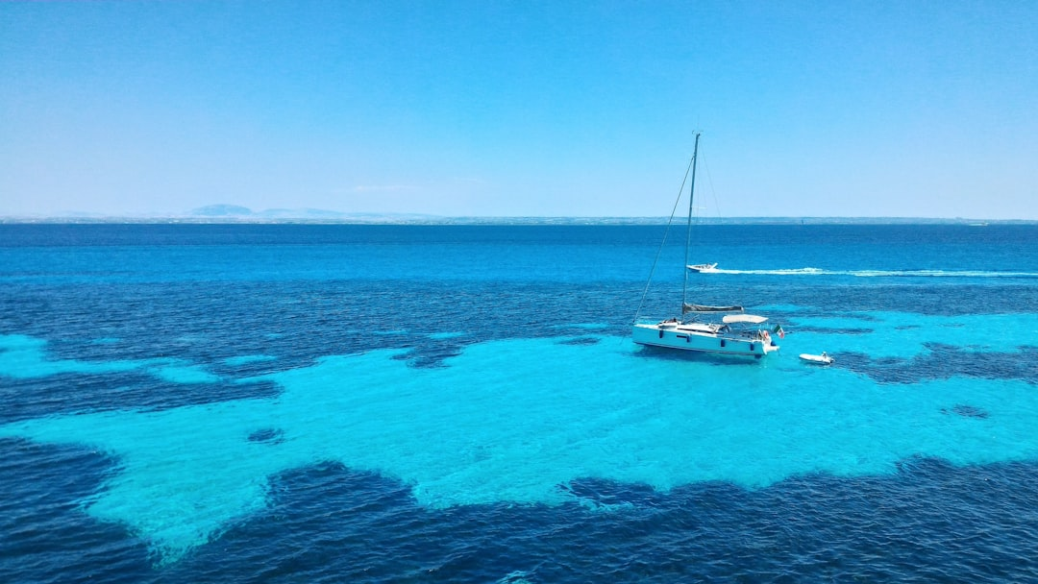
Vad vill du?
Hur ser ditt dröm scenario ut?

Slide 12
COMPANY NAME

Slide 13
SSA Göteborg 23 Maj 2024
VARFÖR BEHÖVER VI VARA
LYCKLIGA & KREATIVA?

Slide 15
SJÄLV KÄNNEDOM
SJÄLV VÅRD
RELATIONER
IKIGAI
MINDFULNESS
(SMIRS)

Slide 17
SÖMN
VILA
RÖRELSE
NÄRING

Slide 18
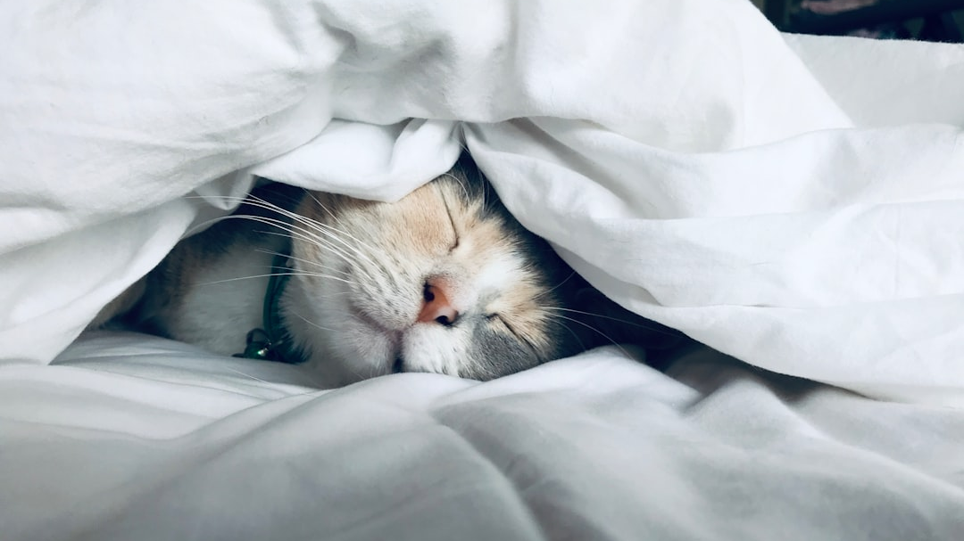
GLYMFATISKA SYSTEMET
7- 8 TIMMAR

Slide 19
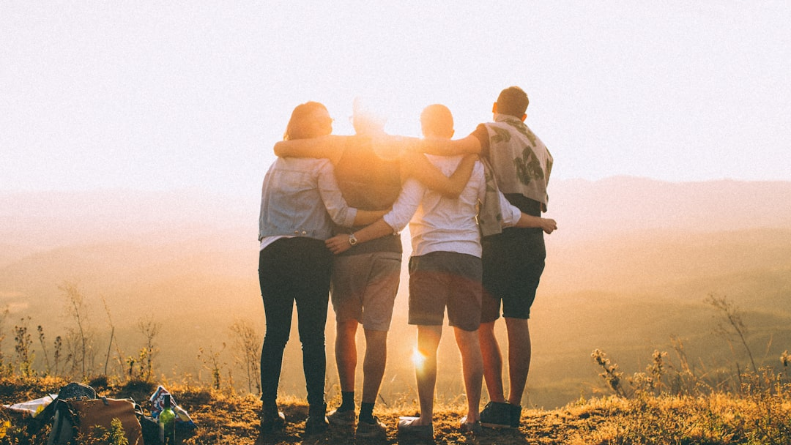
RÖRELSE

Slide 20
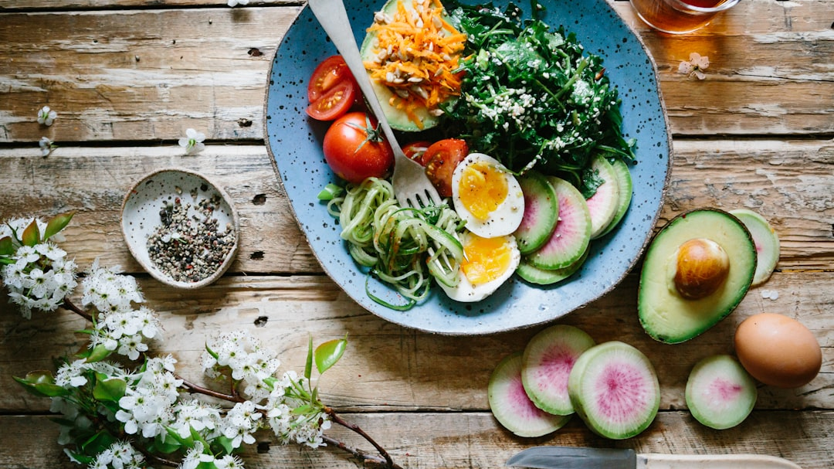
NÄRING - MAGNESIUM

Slide 21
VILA

Slide 22
Inspiration och kreativitet är som hicka….

Slide 23
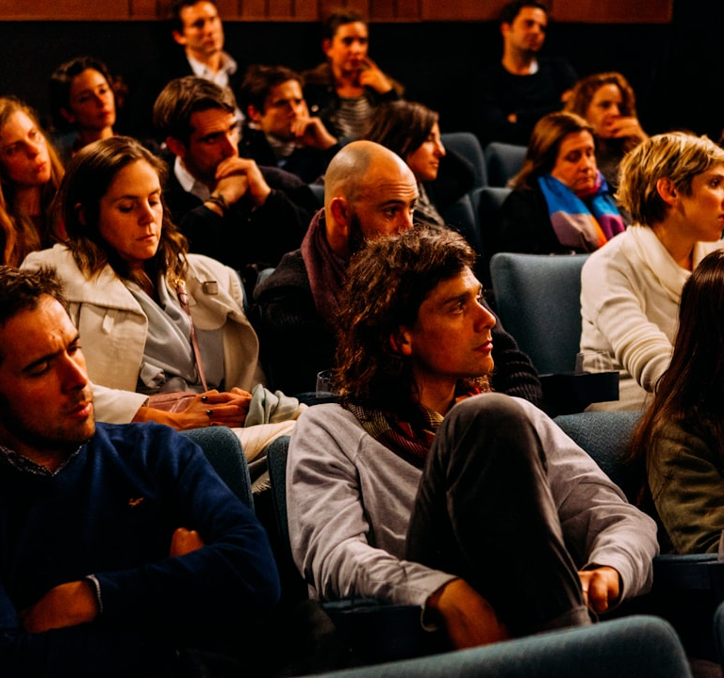
Creative Genius Level (NASA study)
TONÅRINGAR
4- 5 ÅR
VUXNA
2%
98 %
12%

Slide 24
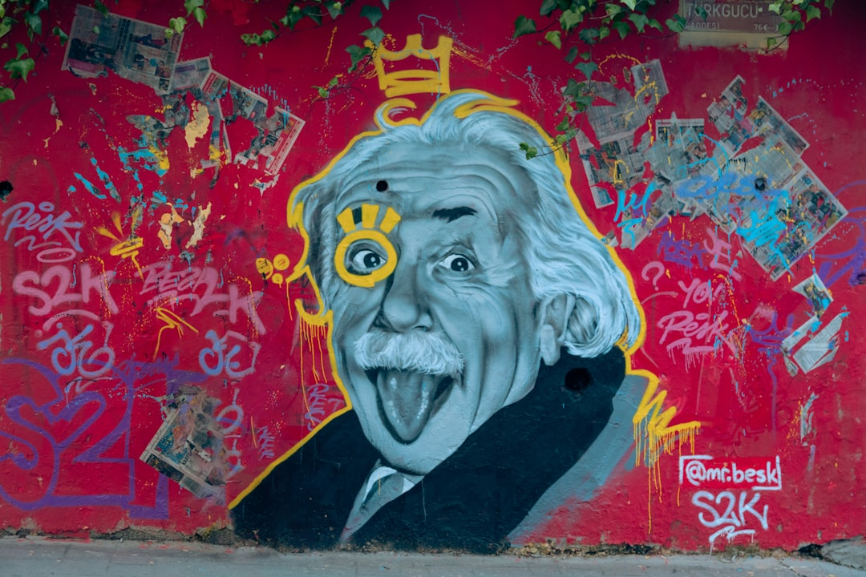
Hur du väcker geniet i dig (igen)
L
A
O
V
Lek &
Var nyfiken!
Rör dig!
Samtidigt som du brainstorma eller lyssnar på något inspirerande.
Pussel
Lego
"Nybörjartänkande"
Föreställ dig bästa scenariot!
Låt tankarna vandra…
Optimism
Gör det roligt!
Vila mellan uppgifter.
Boka in vilo stunder.

Slide 25
KREATIVITET
SÖMN
VILA
RÖRELSE
NÄRING

Slide 26
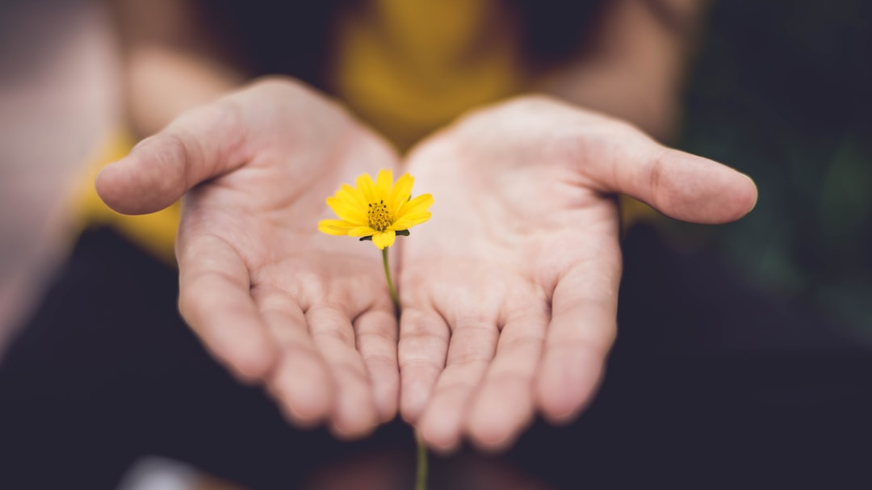
Mindfulness

Slide 27
Ikigai

Slide 28
Working hard for something
we don't care about is called stress.
Working hard for something
we love is called passion.
-Simon Sinek

Slide 29
Relationer

Slide 30
Självkännedom

Slide 31
SJÄLV KÄNNEDOM
SJÄLV VÅRD
RELATIONER
IKIGAI
MINDFULNESS

Slide 34
TACK!

Slide 35
SSA Göteborg 23 Maj 2024
CHRISTINA RADICS
christinaradics.com

